Slide 1
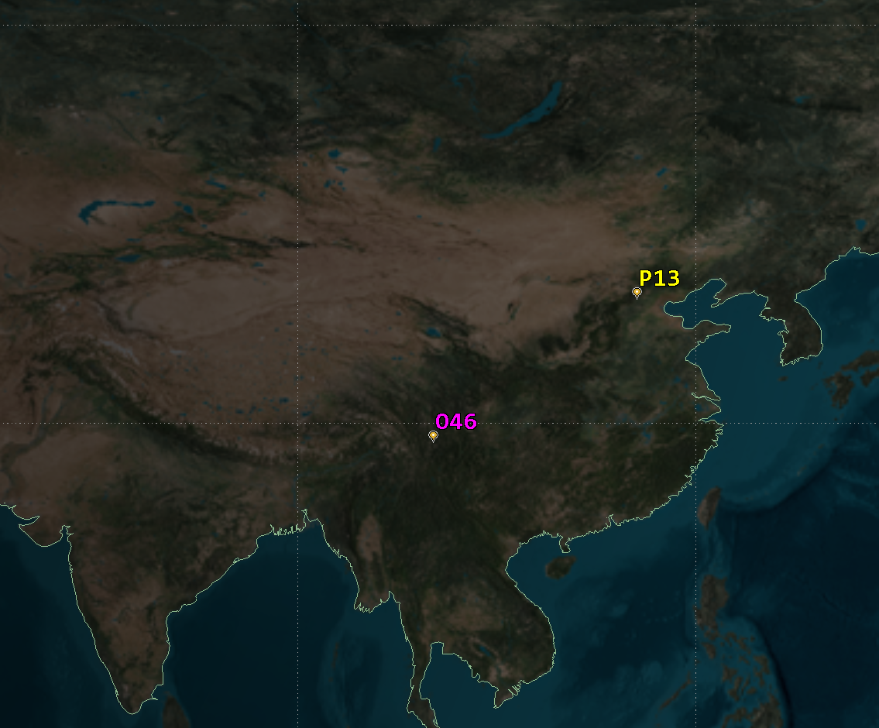
光学观测时间安排
时间/UTC | 测站 | 卫星
08/28 19时 | P13 | A
08/29 20时 | P13 | A
09/23 19时 | P13 | AB
09/24 19时 | P13 | AB
10/27 21时 | P13 | A
12/18 16时 | P13 | A
12/19 17时 | P13/O46 | A
(P13) Baihuashan Observatory
N39.837554 E115.573330
(O46) Daocheng Glacier Observatory
N29.011748 E100.226640)
双星分离后，组织开展了数次观测

Slide 2
光学指向标定
定时精度<0.5秒
星地距离2万公里
星地相对速度3公里/秒
恒星指向
导航星分米级精密星历
指向误差约xx角秒
实际观测误差约
xx角秒
观测导航星，对比指向精度

Slide 3
光学观测结果
星等
光学定位精度
受设备能力所限，视星等约为16-18等，天文定位精度大致为角秒级
（真值为精密星历）

Slide 4
光学观测结果
B星
光学定位精度
受设备能力所限，视星等约为16-18等，天文定位精度大致为角秒级
（真值为精密星历）

Slide 5
光学观测时机
10月
满月角距大
月球位于北纬
9月
8月
12月
月球角距 vs 太阳相角
纬度幅角 vs 太阳相角
观测时机：下弦月、北半球、远月点（＞10°）、月球下方
地心距影响小

Slide 6
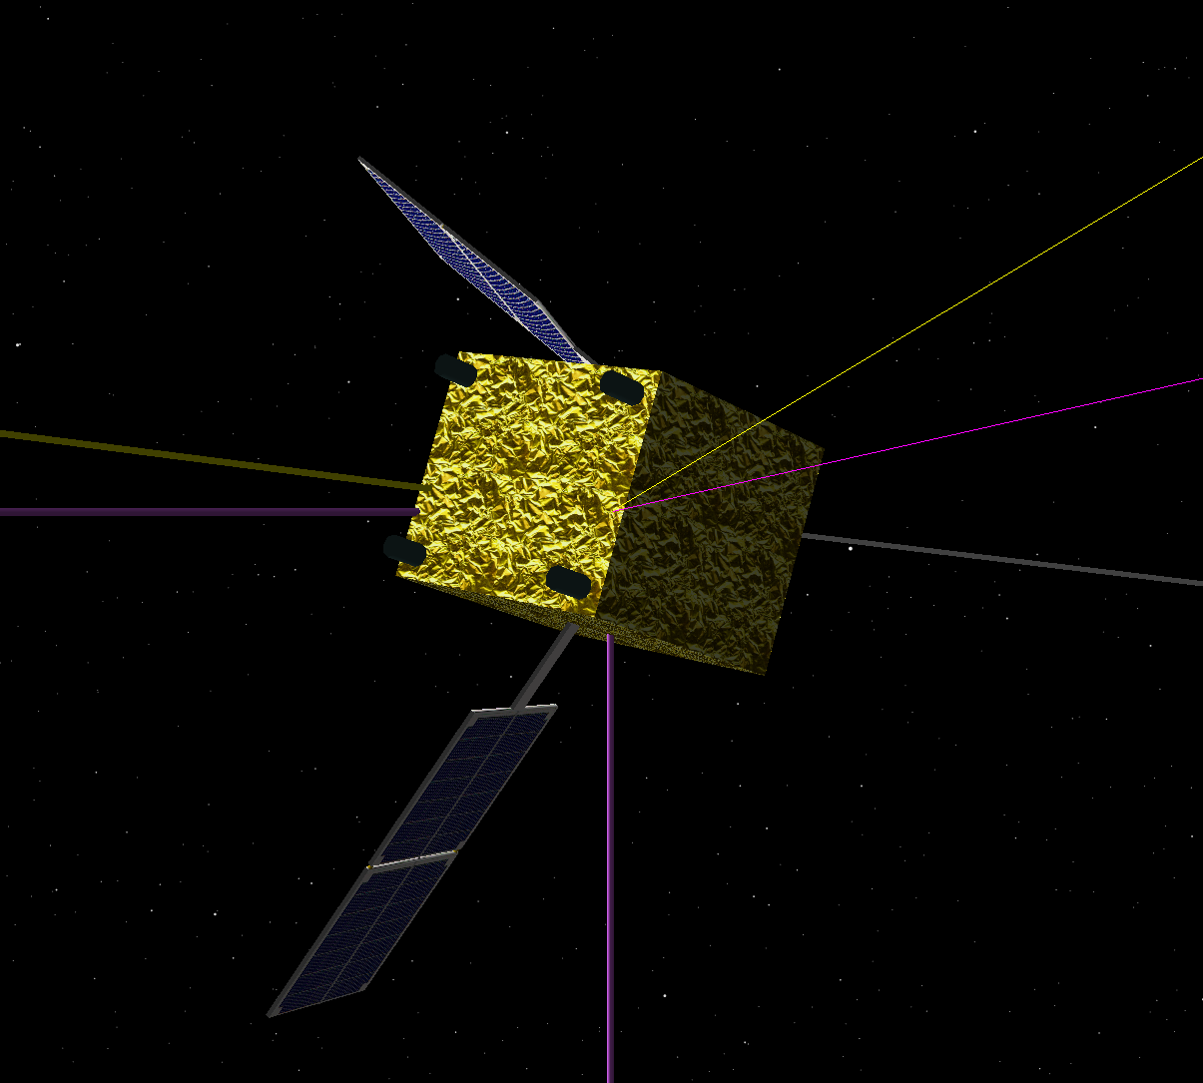
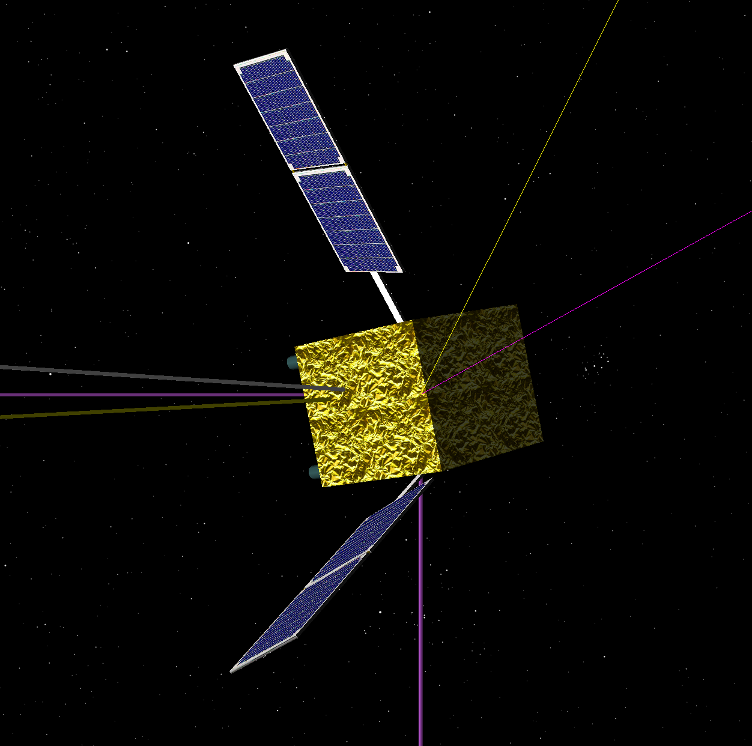
星等与姿态
-X面反光
08/29
12/18
10/27
09/23-09/24
01/21
-Z面反光
02/05
12/19
-X面反光
-Z面反光
01/20
08/28
归一化反光面积
主要表现为-X和-Z面反光，-X面更亮

Slide 7
星等与姿态
时间尺度UTC
-X面反光
12月18日，P13，观测比理论暗
-Z面反光
-Z面反光
-X面反光
归一化反光面积
亮度与面积的趋势基本符合直觉

Slide 8
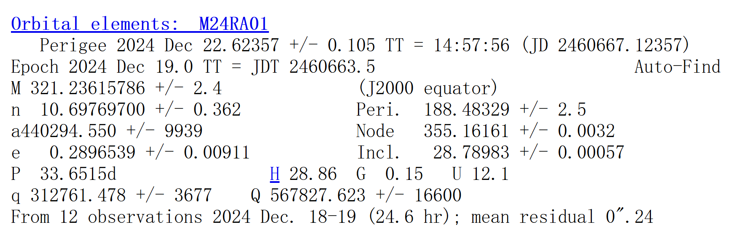
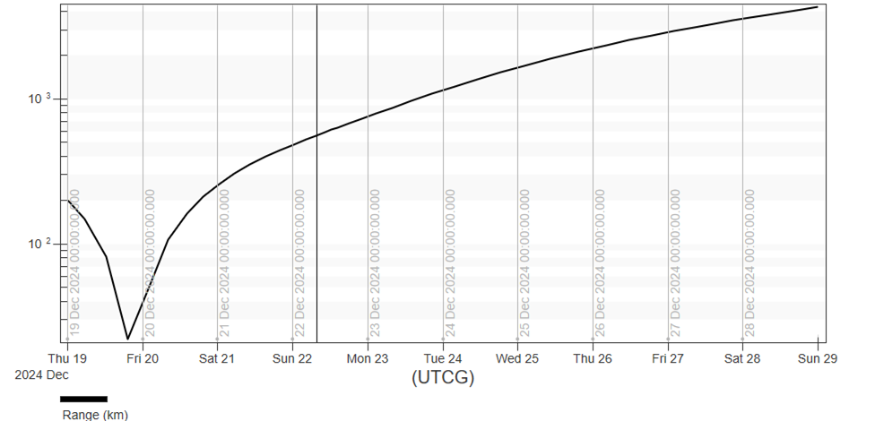
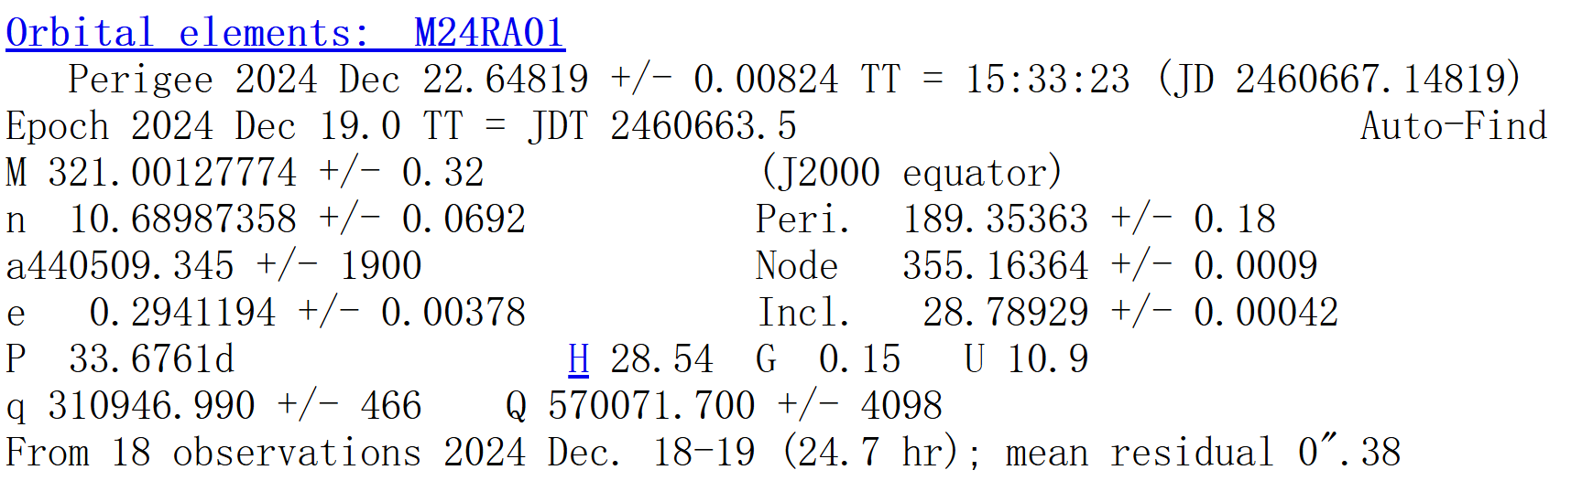
光学定轨精度分析
1个台站P13：间隔1天观测，初始定轨误差300公里
2个台站定轨演化结果
2000公里
6天
2个台站P13/O46：间隔1天观测，初始定轨误差20公里
定轨时刻
采用双站间隔1天观测，定轨精度可达数十公里，
预报演化约1周后误差增加至1000公里

